Slide 1
BÀI 4
TẾT ĐẾN RỒI
BÀI 4
TIẾT 4
LUYỆN TỪ VÀ CÂU

Slide 2
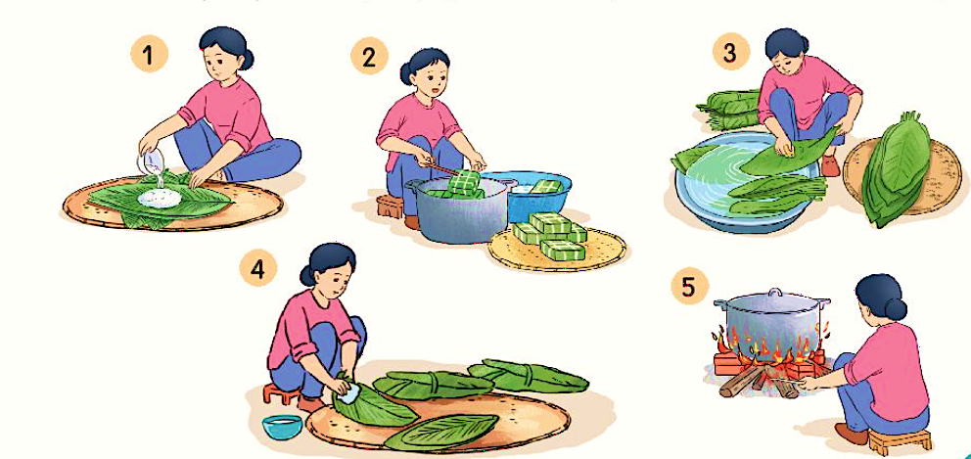
1. Quan sát tranh và thực hiện các yêu cầu:
a. Tìm từ ngữ chỉ sự vật:
M: lá dong
, mẹt,
nồi,
bếp,
ghế,
củi,
lửa,
gạo,
chậu,
người,
đũa…
b. Tìm từ ngữ chỉ hoạt động:
M: lau lá dong
, gói bánh,
luộc bánh,
đun bếp,
vớt bánh,…

Slide 3
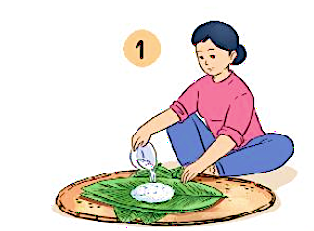
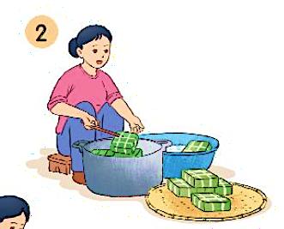
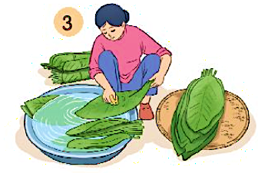
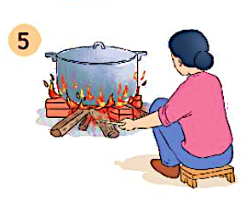
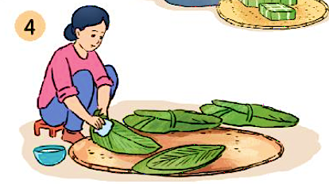
c. Sắp xếp các hoạt động theo trình tự của việc làm bánh chưng.
Gói bánh
Vớt bánh
Rửa lá dong
Lau lá dong
Luộc bánh
3
4
1
5
2

Slide 4
2. Hỏi - đáp về việc thường làm trong dịp Tết. Viết vào vở một câu hỏi và một câu trả lời.
M: - Bạn thường làm gì vào dịp Tết?
- Vào dịp Tết, mình thường đi thăm họ hàng.

